Slide 1
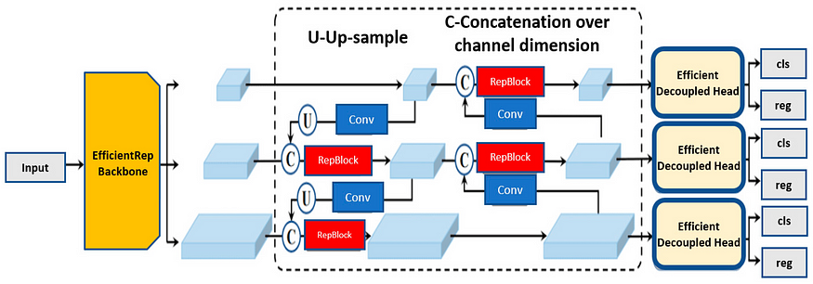
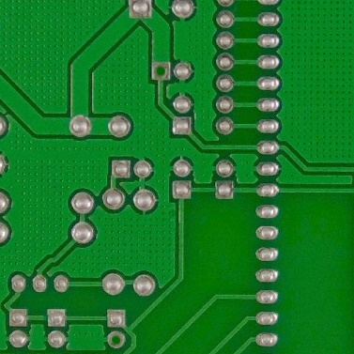
Output
YOLOv8 Backbone

Slide 2
Scaled YOLO v4
PP-YOLO
YOLOv5
YOLOv4
DAMO YOLO
PP-YOLOE
YOLOv7
PYOLOv6
YOLO 9000(v2)
2023
2015
2018
2021
YOLO v1
2016
YOLO v3
2020
YOLOX
YOLOR
YOLOS
PP-YOLOv2
2022
YOLO v8

Slide 3
Scaled YOLO v4
PP-YOLO
YOLOv5
YOLOv4
DAMO YOLO
PP-YOLOE
YOLOv7
PYOLOv6
2023
2015
2018
2021
YOLO 9000(v2)
YOLO v1
2016
YOLO v3
2020
YOLOX
YOLOR
YOLOS
PP-YOLOv2
2022
YOLO v8

Slide 4
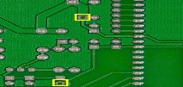
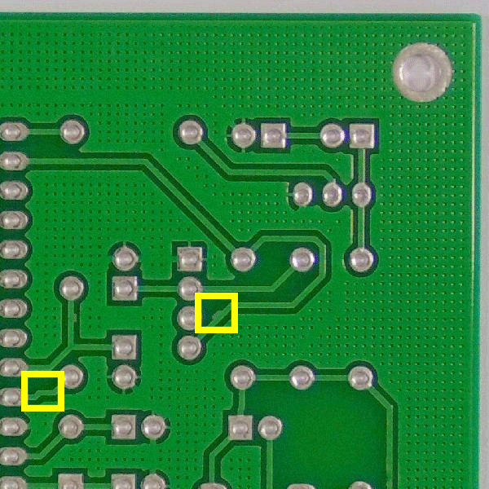
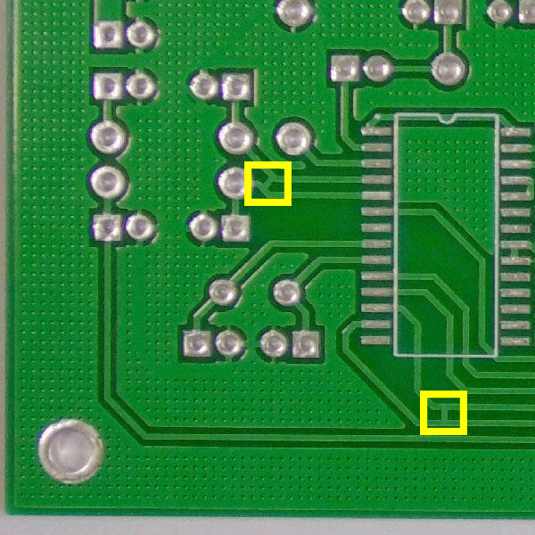
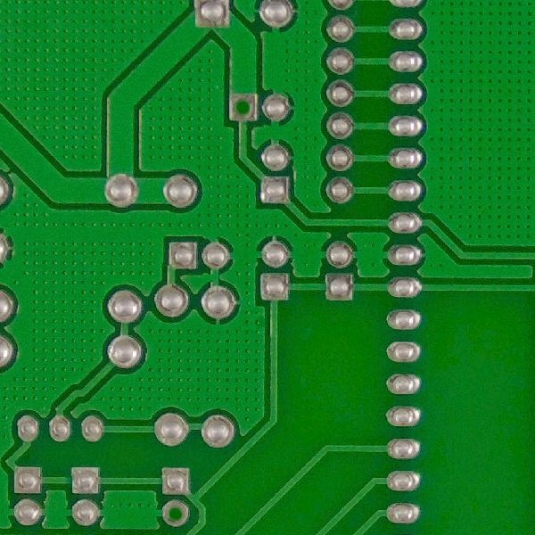
YOLOv8
Backbone
YOLOv8
Head
detect
P5
P5
c
c2f
P4
detect
P4
U
conv
c
c2f
c
c2f
P3
detect
P3
U
conv
P2
c
c2f
P1

